Slide 1
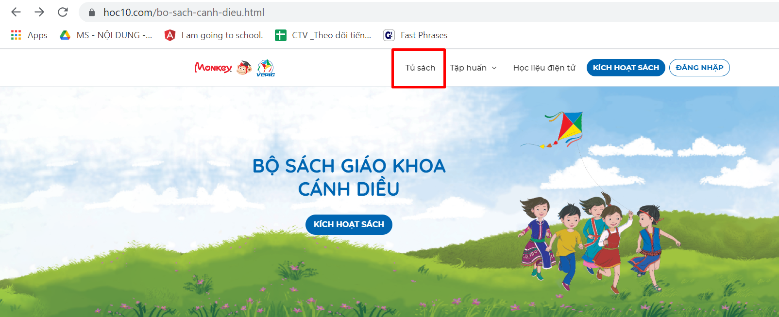
HƯỚNG DẪN TRUY CẬP SÁCH ĐIỆN TỬ
Truy cập vào đường link: https://www.hoc10.com/
Chọn phần Tủ sách

Slide 2
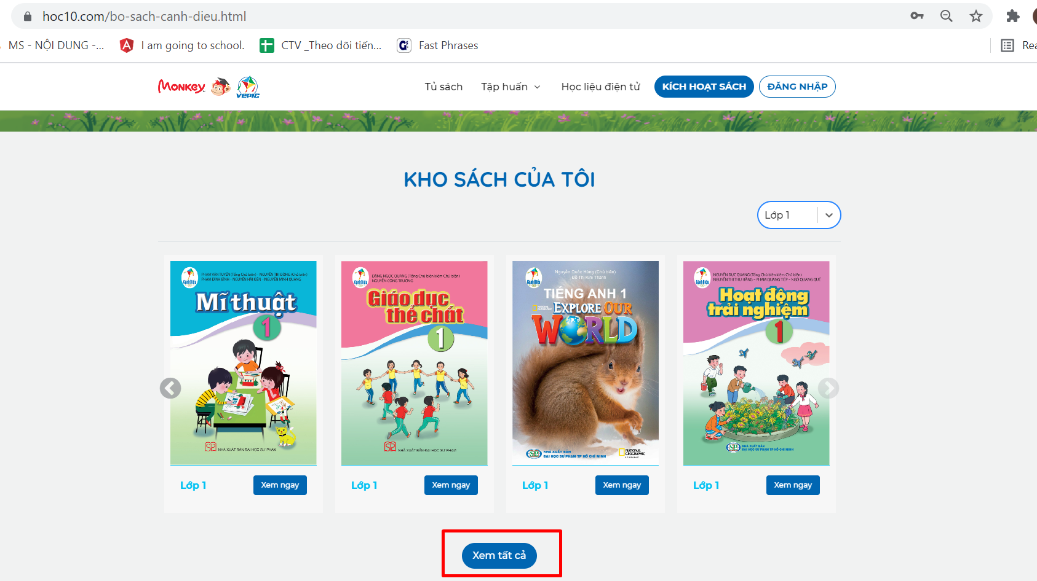
3. Kéo chuột xuống phần Kho sách của tôi, chọn Xem tất cả

Slide 3
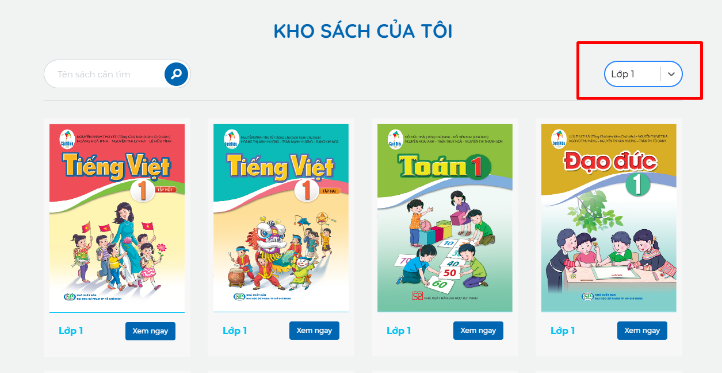
3. Chọn đúng khối lớp và môn học cần xem

Slide 4
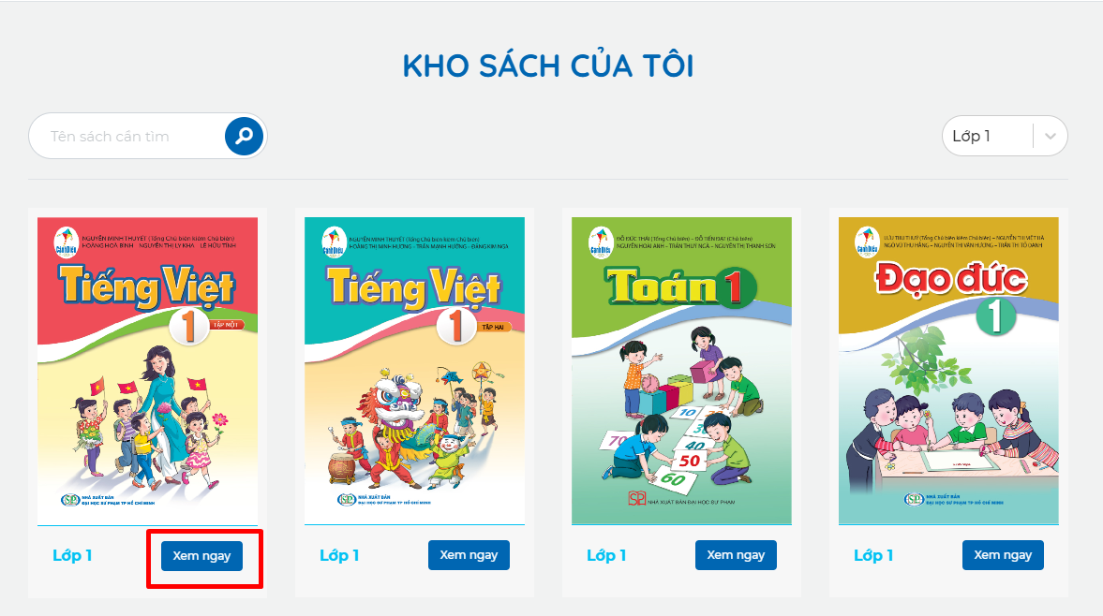
4. Chọn nút Xem ngay để mở Sách điện tử

Slide 5
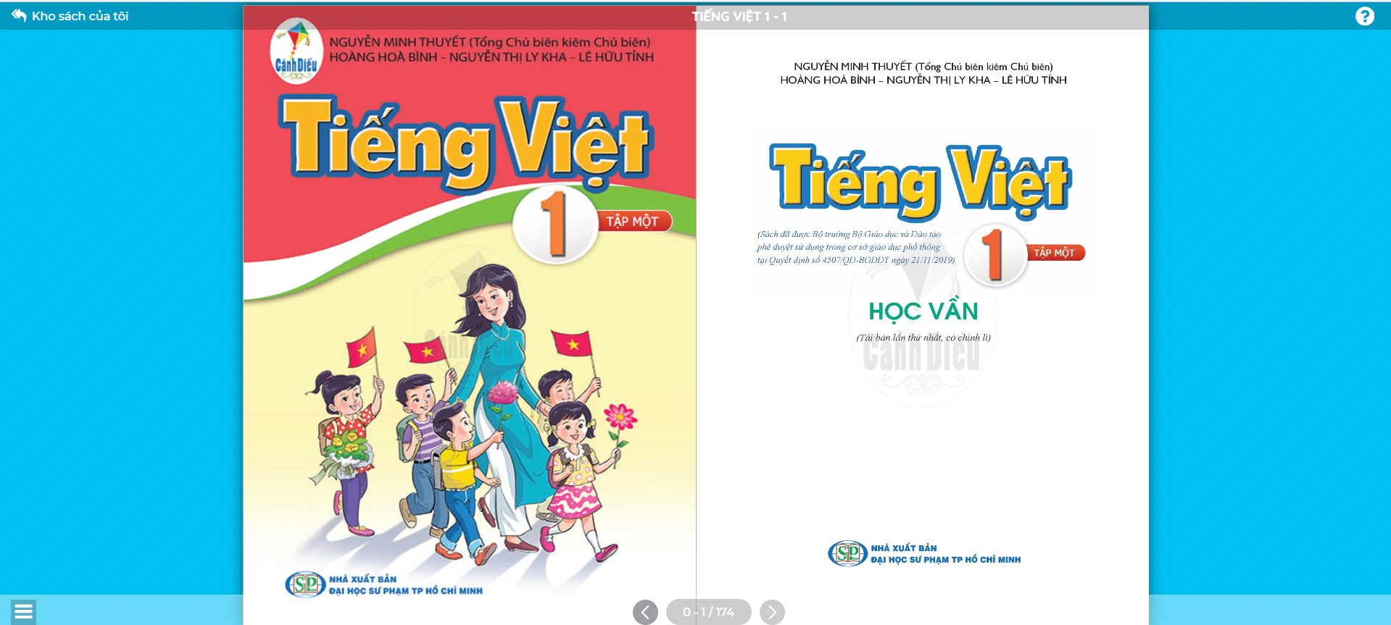
4. Giao diện sách điện tử

Slide 6
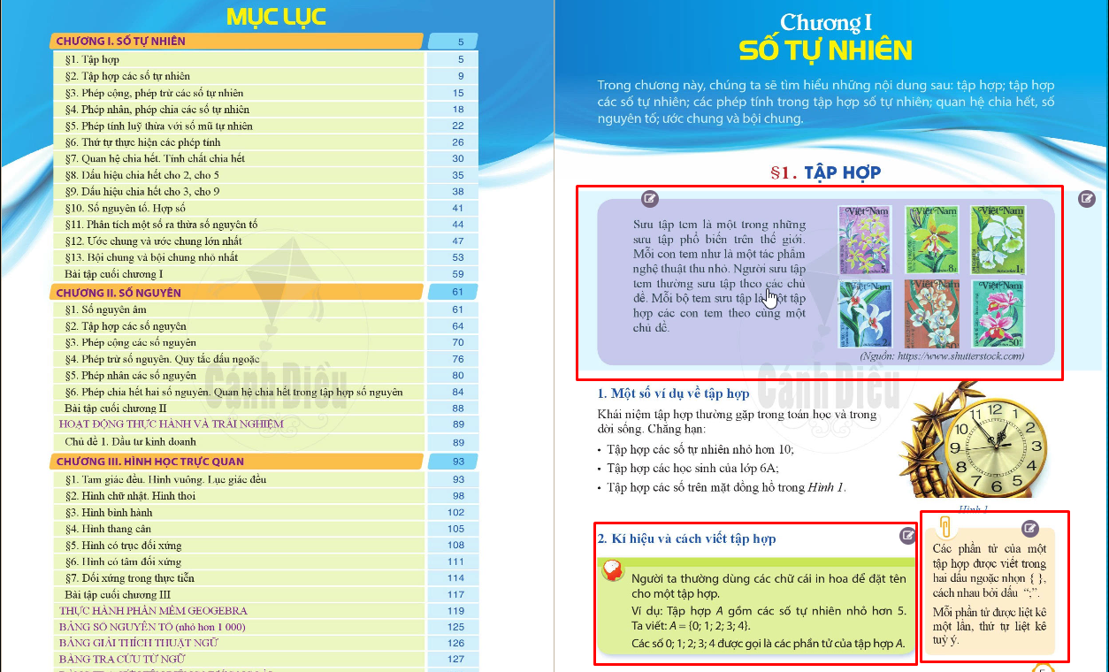
4. Di chuột vào các vùng có biểu tượng tương tác, con trỏ sẽ hiện hình bàn tay

Slide 7

4. Ấn chuột vào vùng tương tác sẽ mở ra nội dung chi tiết trong từng vùng

